Slide 1
Менеджер паролей на PyQt5
Артамонов Егор Константинович
Лицей №64

Slide 2
Идея проекта
Я решил создать менеджер паролей из-за моей увлеченности кибербезопасностью
Изученные библиотеки отлично подходят для реализуемой цели

Slide 3
Основные задачи
Создать простой в использовании менеджер паролей
Применить изученные библиотеки, а именно PyQt5 и SQLite3
Реализовать алгоритм безопасного хранения зашифрованных паролей в памяти компьютера

Slide 4
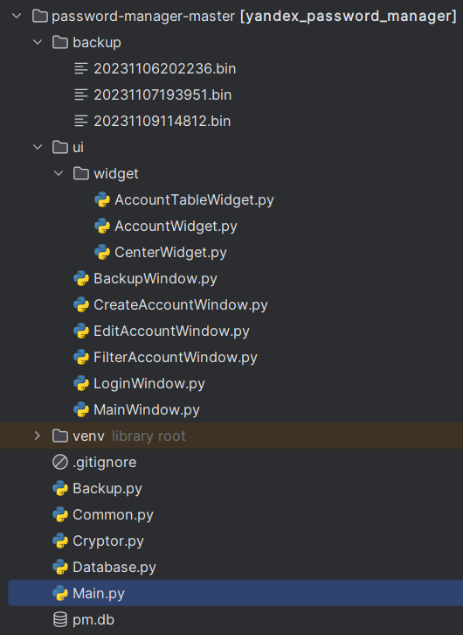
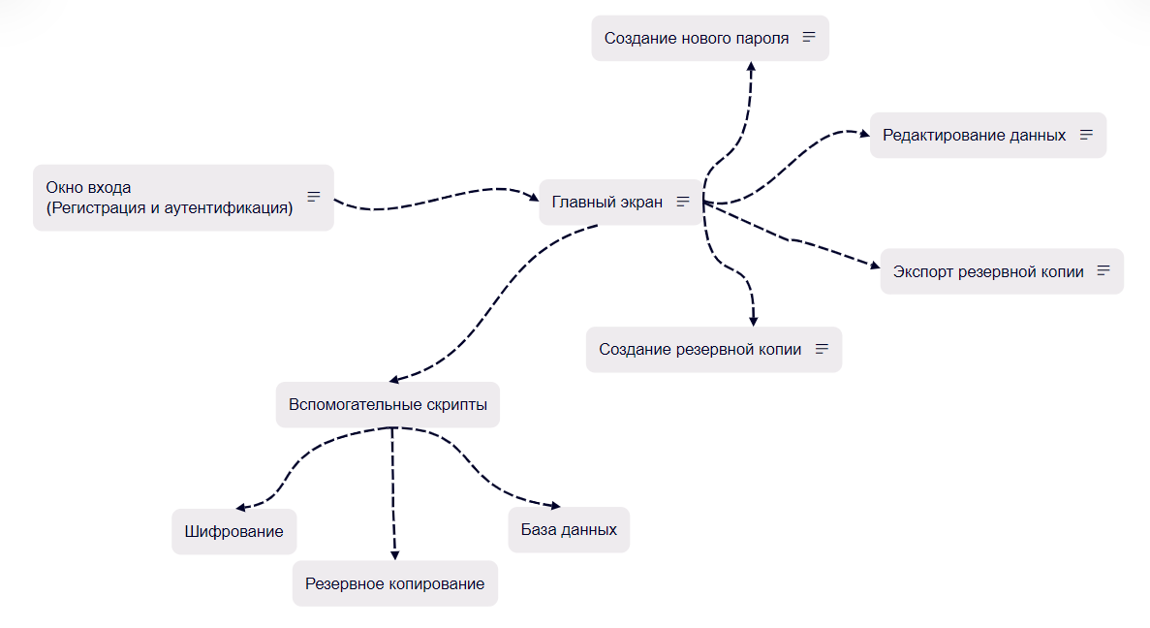
Структура приложения

Slide 5


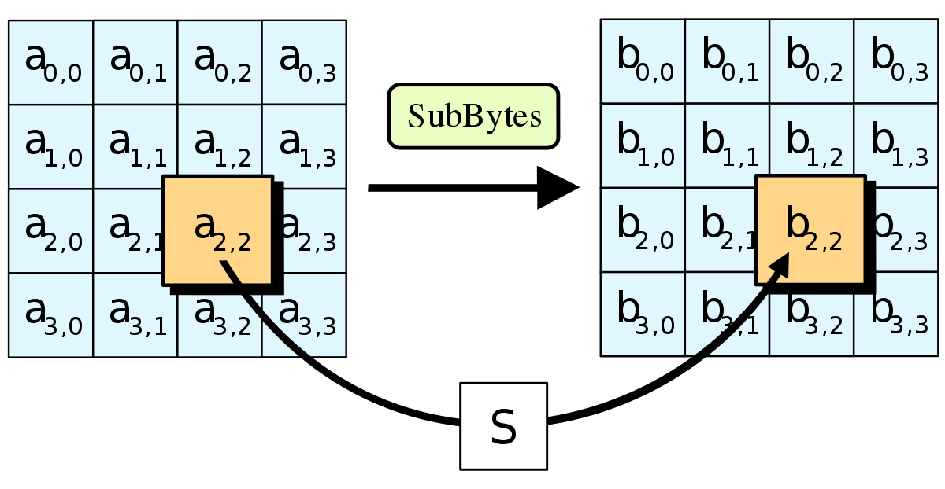
Использованные технологии
Весь фронтенд был написан на PyQt5
База данных реализована на изученной sqlite3
Шифрование паролей написано при помощи библиотеки Crypto, а именно алгоритма AES

Slide 6

Возможности для доработки
Переделать приложение в клиент-серверный вид для аутентификации, можно использовать Google Firebase
«Приукрасить» интерфейс

Slide 7
Заключение
С нуля было создано рабочее приложение
Приложение тестировали мои друзья, и нашли не один баг до завершения работы
Были закреплены данные в модуле знания

